Slide 1
Новостной агрегатор
Команда: Лит энерджи

Slide 2
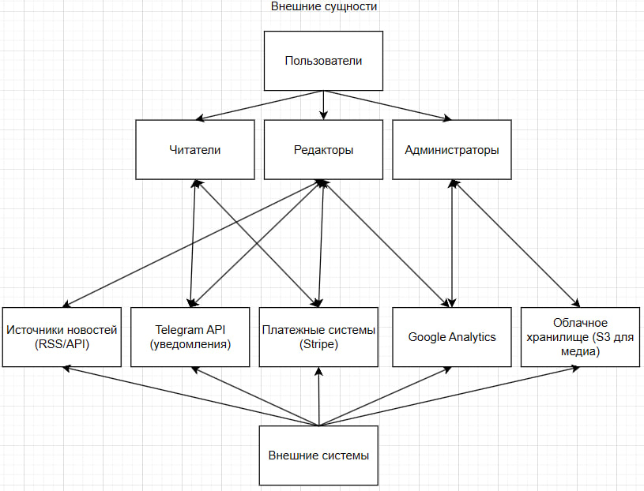
Диаграмма связи внешних сущностей и внешних систем

Slide 3
Интерфейсы взаимодействия
Система | Способ обмена | Формат | Объем данных | Нагрузка
Источники | Асинхронный (RabbitMQ) | JSON | 10-50 KB/новость | 1000/час (пик утром)
Telegram | Синхронный (Webhooks) | JSON | 1-5 KB/уведомление | 500/день
Stripe | Синхронный (REST) | JSON | 2-10 KB/транзакция | 50/день
Клиенты | Синхронный (GraphQL) | JSON/gRPC | 5-100 KB/запрос | 100 RPS
Требования к каналам:
- Минимальная пропускная способность: 10 Мбит/с
- Задержка: <200 мс для пользовательских запросов

